Slide 1

基于LAMOST的星团与M巨星研究
钟靖，陈力，李静
上海天文台

Slide 2
报告内容
LAMOST疏散星团研究
基于自行和视向速度的近邻疏散星团性质研究
LAMOST-II期 星团观测的初步方案
LAMOST- DR3中的M型巨星研究进展

Slide 3
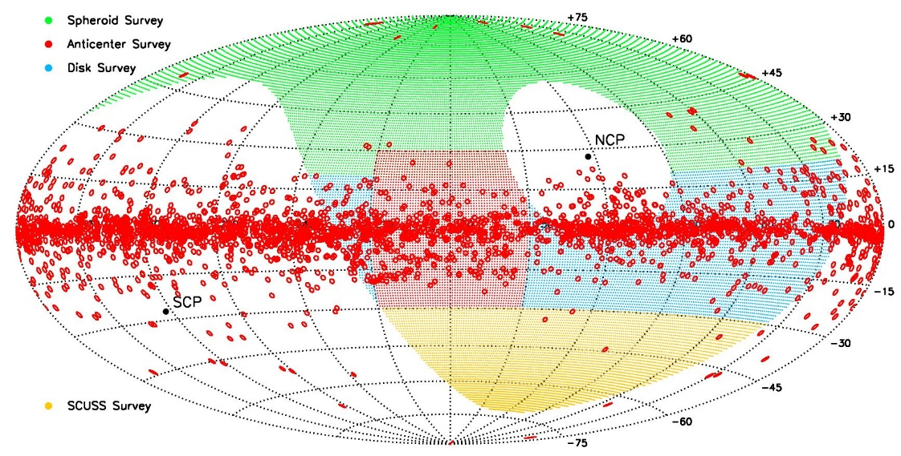
基于自行和视向速度的近邻疏散星团性质研究

Slide 4
疏散星团研究的重要性
Distance
Age
Stellar Evolution
疏散星团系统主要特点：
空间分布广(4 – 20 kpc)；距离易于测定
→ 银盘大尺度结构与物质分布很好的示踪者
年龄、质量谱范围宽 (10⁶ － 10⁹ yr、10²-10⁵M⊙)
→ 有利于探索盘族各种演化效应
丰度范围 -0.8 ~ +0.7，星团平均丰度较易准确测定
→ 银盘化学演化
双星比例、特殊演化阶段恒星、IMF、AMR···
Notes:
银河系研究中星团是一类不能被忽视的研究对象

Slide 5
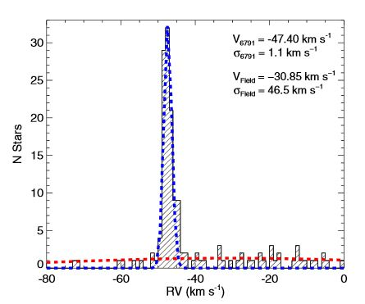
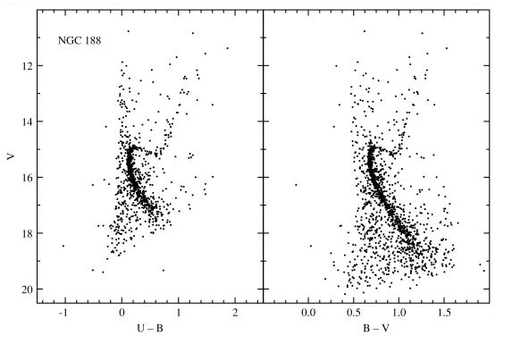
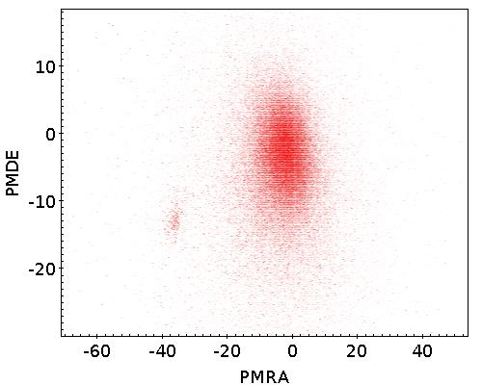
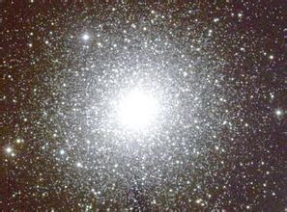
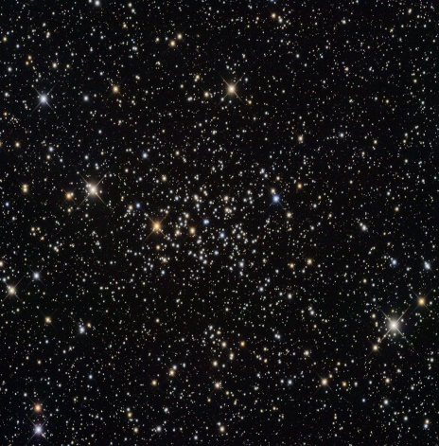
Membership
HR
RV
PM
Notes:
星团研究的第一步就是星团成员星的判定，尤其对于疏散星团。

Slide 6
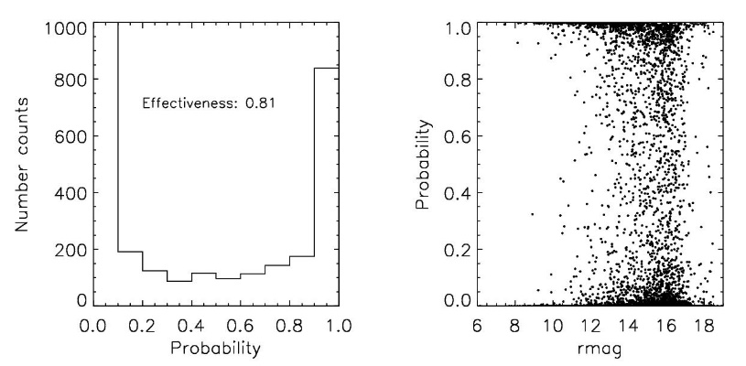
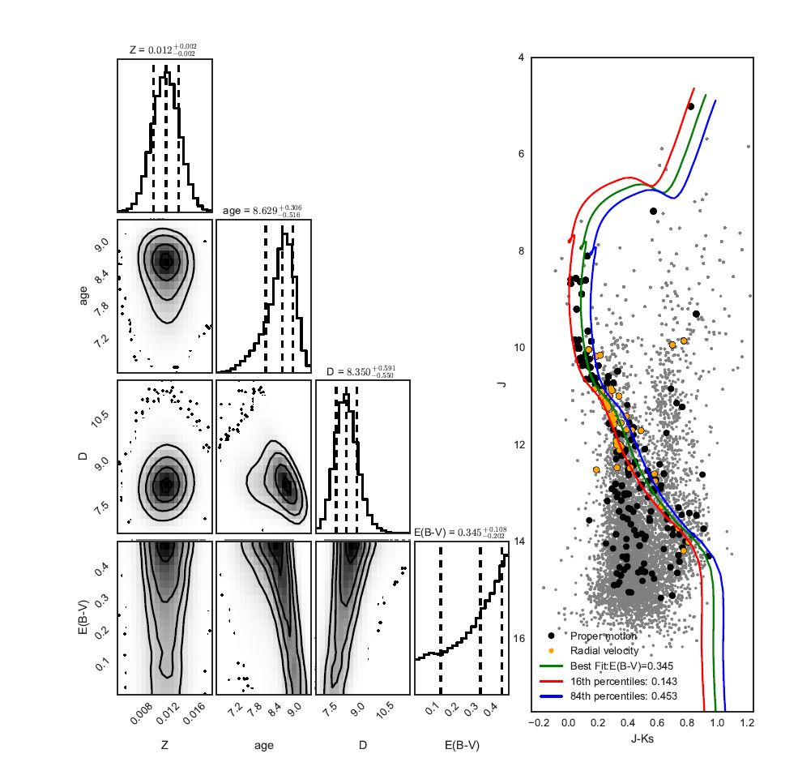
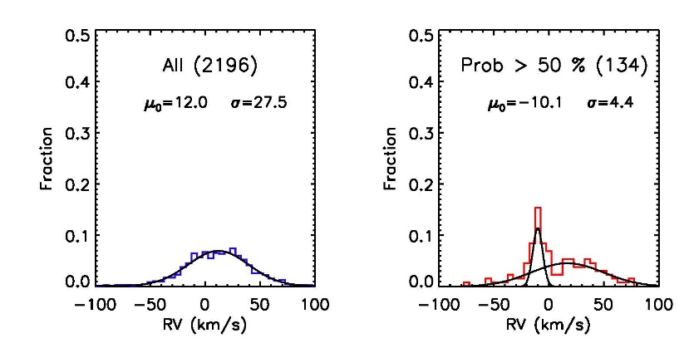
PM + RV identification
Zhong ,Chen & Hou et al. in prep
PM probability
Isochrones fitting by MCMC
Field stars excluded
RV probability

Slide 7
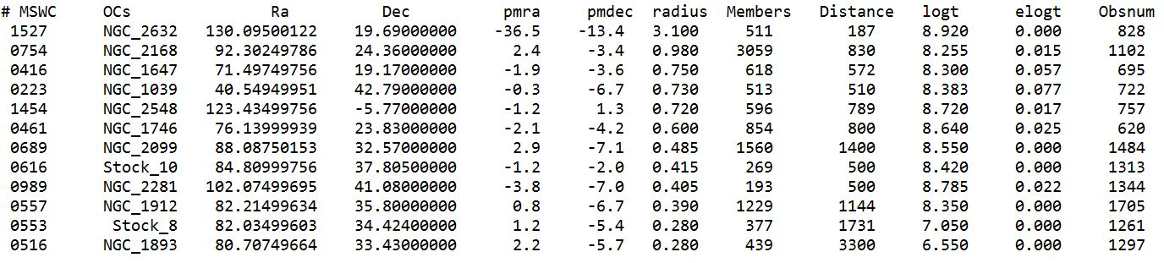
正在进行的工作
Zhong ,Chen & Hou et al. in prep
正在开展研究的12个星团：
近邻星团，投影面积大
有可靠的自行数据
星团区域有过多次LAMOST观测
LAMOST 在星团核心区域内光纤采样较多

Slide 8
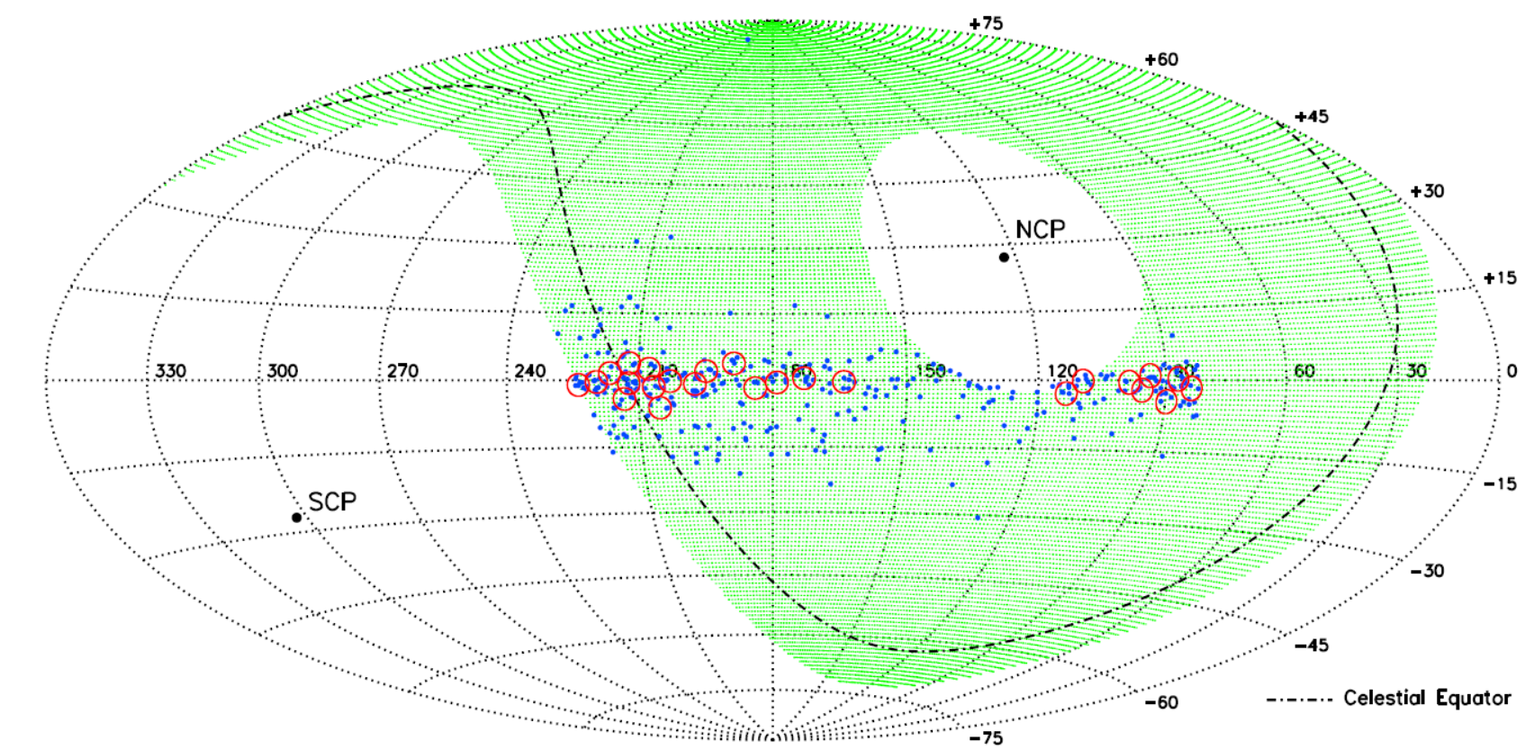
LAMOST疏散星团：现况、II期观测初步方案设想

Slide 9
基于LAMOST现有数据
特点：巡天均匀扫描模式，多数OC核心区域光谱数较少，星团成员星的光谱采样率偏低
→ 星团成员的视向速度“信号”不明显
平均而言，星团天区采样率 ~ 300/平方度 -- (r = 9-17 mag)
背景场星密度 ~ 1500/平方度 -- (r = 9-15 mag)
星团天区采样密度应至少 > 1500/平方度 为宜！

Slide 10
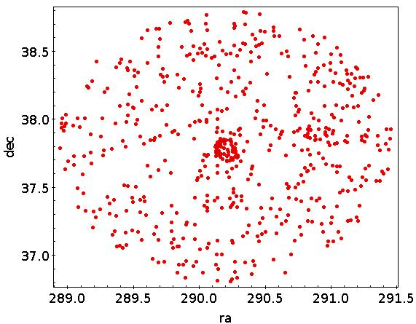
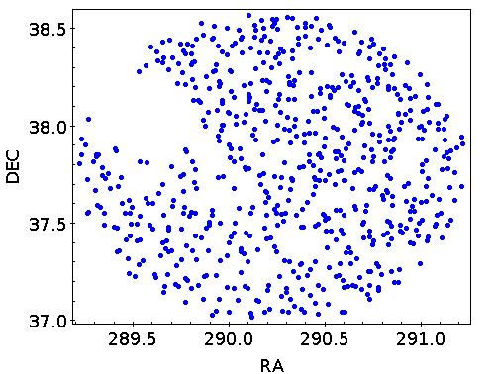
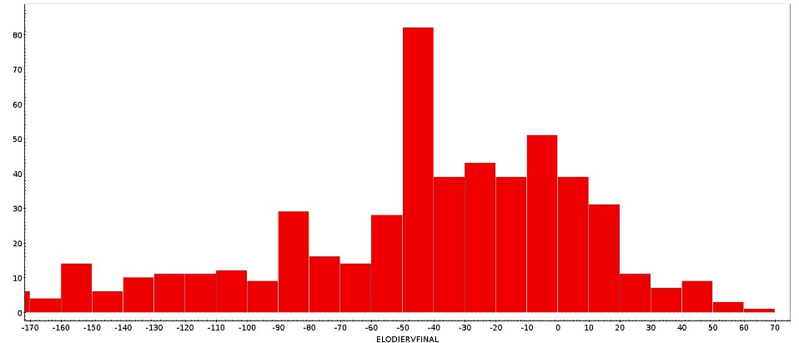
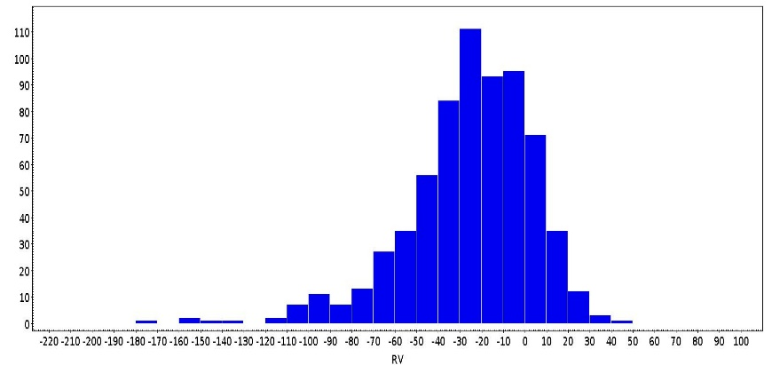
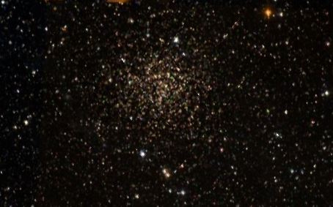
SDSS
NGC6791
LAMOST
  光纤分布过于均匀
  单次采样中成员星比例过低
Notes:
LAMOST星团观测最大的问题是核心区域的成员星采样率过低

Slide 11
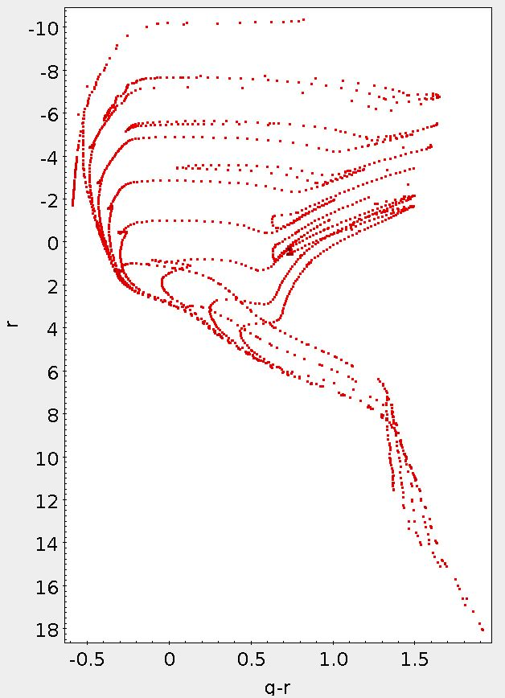
9 < rmag < 14
Dist < 1 kpc
8 < logt < 9.5
1kpc < Dist < 3 kpc
7.5 < logt < 9
6.5 < logt < 10

Slide 12
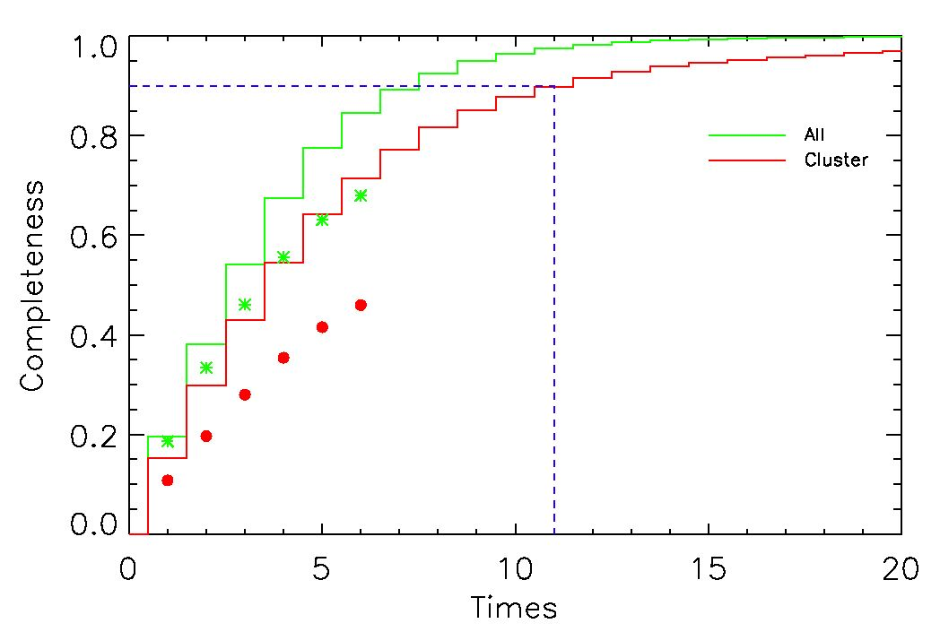
LAMOST二期中疏散星团观测建议
观测建议：
结合银盘区域时域观测，选取包含尽量多星团的plate天区,开展近完备 (r~10-15 mag) 光谱观测
观测模式：
同一天 → 固定光纤对星团天区的3000~4000目标进行3~3.5小时的时域观测
不同天 → 降低已观测源的优先级，尽可能观测新的恒星目标（10~15天）
尽可能地保证了星团天区高采样率的完备观测，有利于星团性质的获取
同时保证了变源候选体（变星、双星）能够进行长时间连续观测

Slide 13
星团观测目标
25 个plate 100 星团

Slide 14
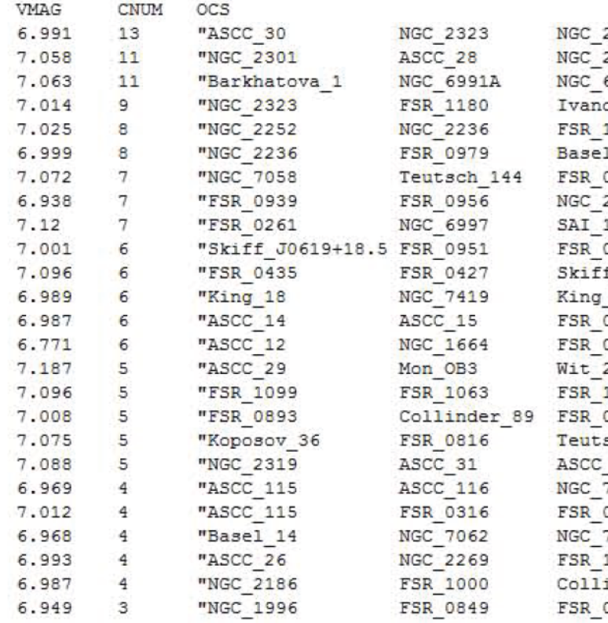
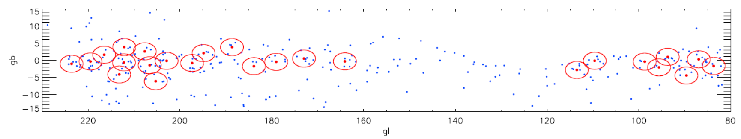
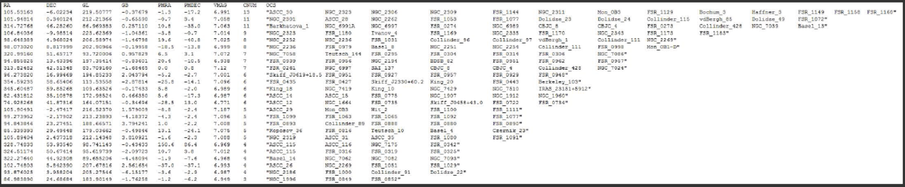
星团观测目标预研
25个plate → 100 个核半径大于0.1度，距离小于3kpc的星团

Slide 15
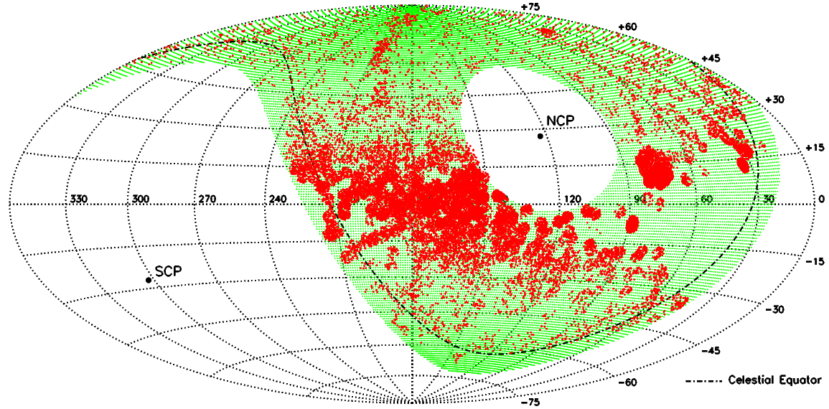
LAMOST- DR3中的M巨星研究进展

Slide 16
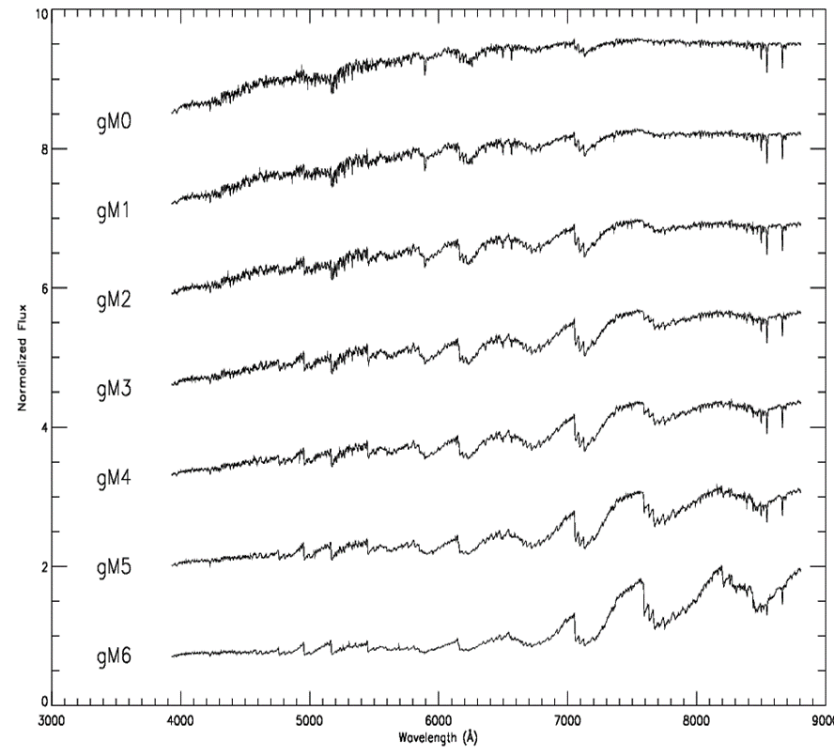
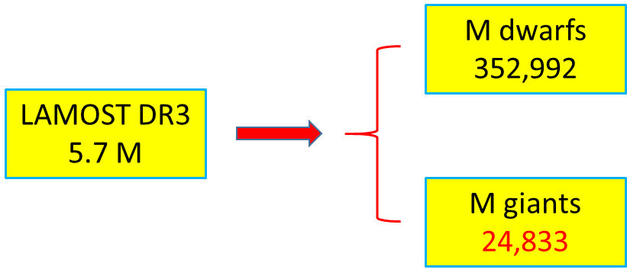
M巨星样本
基于已有的M巨星光谱模板以及晚型星模板匹配程序，我们对DR3中的M型星进行了搜寻和分类，找到了约2.5万颗M巨星光谱
LAMOST DR1
2.2 M
M giants
8639
Zhong et al. 2015, AJ, 150, 42
Zhong et al. 2015, RAA, 15, 1154

Slide 17
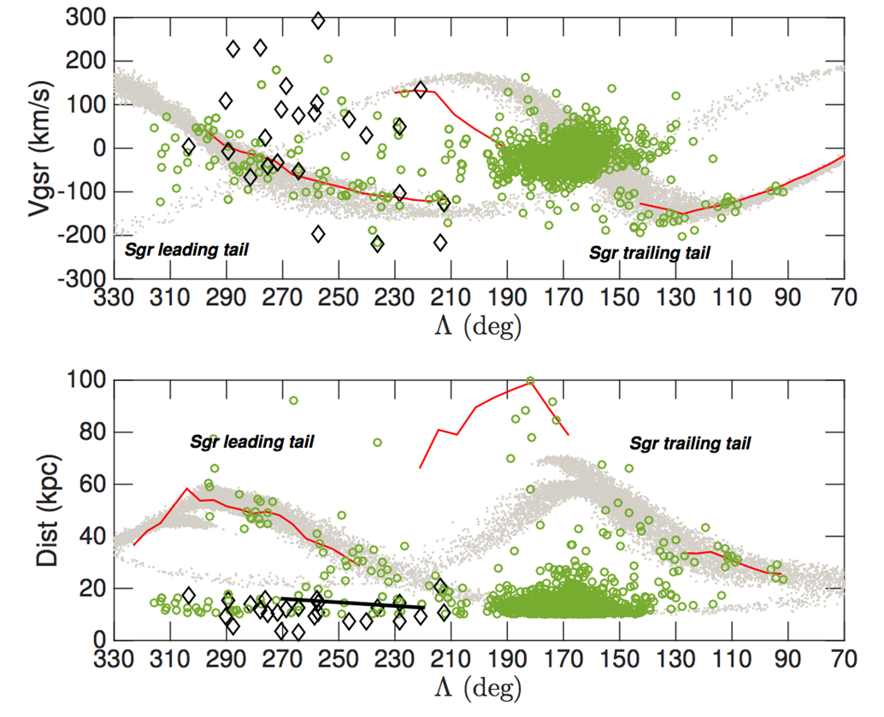
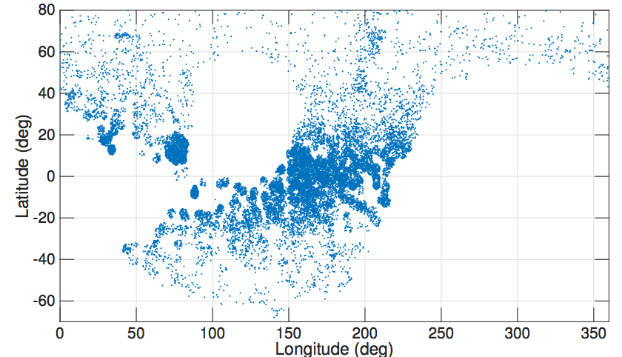
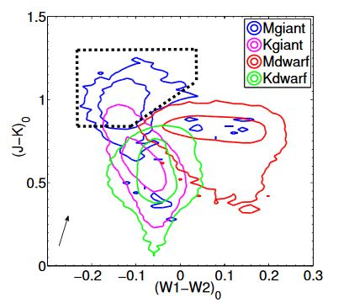
基于M巨星对银河系晕结构的研究
DR1---8639 M giant
确定了测光选择 M giant的新方法，以及通过颜色确定M巨星的距离和金属丰度的方法。Li et al.2016,ApJ, 823,59
DR2---17589 M giant
探测到了人马座星流leading tail附近的两个新子结构。Li et al.2016,RAA,16,8
DR3---24833 M giant
我们利用更大的M巨星样本选出了大量Sgr候选体，找到了5颗距离大于100kpc 的 trailing tail 成员星，发现trailing tail 和leading tail 内部明显的金属丰度梯度。 Li et al. in prep

Slide 18
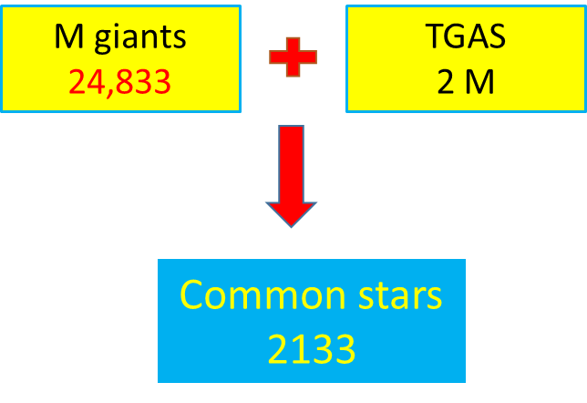
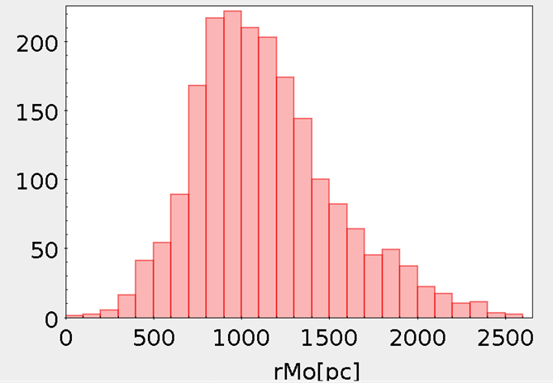
M巨星研究计划
大气参数的测量：有效温度、重力加速度、金属丰度
  谱指数拟合、模板匹配
提高精度：距离、视向速度、···
  GAIA视差、高分辨率光谱模板
视差距离、光谱型、谱指数、视向速度、自行、颜色、…
距离、分布、运动学参数、···

Slide 19
总结
疏散星团：
在LAMOST现有数据基础上，利用PM+RV的方法搜寻星团成员星，求得疏散星团基本性质
在与变源时域巡天计划结合的基础上，提出在LAMOST II期对100个疏散星团数据进行高采样率完备观测计划
M巨星：
在DR3数据中继续对M型星进行分类，已经找到了2.4万个M巨星光谱样本，并进一步和TGAS数据进行匹配，希望能够对M巨星做距离定标，求得更为精确的距离参数。
制作M巨星增值星表，并进一步应用到银河系晕子结构的研究中

